Slide 1
CPA-Knobel-Spiel
Würdest du in Ostfriesland das Abitur bestehen?

Slide 2
BeiSpiel-Aufgabe

Slide 3
Am Abend befinden sich 27 Fische im Aquarium von Peter. Über Nacht passiert etwas sehr Ungewöhnliches. - Sieben Fische ertrinken. - Drei Fische schwimmen weg. - Und zwei Fische verstecken sich für immer unter einem Stein.
Wie viele Fische befinden sich am Morgen noch im Aquarium?
1. Fische können nicht ertrinken!
2. Wo sollen die drei Fische hinschwimmen?
3. Die Fische unter dem Stein befinden sich immer noch immer im Aquarium! Wo sollen die drei Fische hinschwimmen?
Es sind noch immer 27 Fische im Aquarium!

Slide 4
Aufgabe 1

Slide 5
_F_ _S_ _S_
Vervollständige die logische Reihe
1 2 4 7 11 __ __ __ (16 22 29)
Ali Berta Cäsar Doris ____ _____ _____ (Emil Frauke Guido)
M D M D ___ ___ ___
Montag Dienstag Mittwoch Donnerstag Freitag Samstag Sonntag

Slide 6
Aufgabe 2

Slide 7
5 + 5 + 5 = 550
Stelle mit 1 Strich richtig!
5 + 5 + 5 ≠ 550
5 + 5 + 5 = 550

Slide 8
Aufgabe 3

Slide 9
irgendetwas
Male ein Rechteck!
Schreibe in das Rechteck irgendetwas hinein!

Slide 10
Aufgabe 4

Slide 11
Zeichne ein Quadrat mit 3 Strichen!

Slide 12
Aufgabe 5

Slide 13
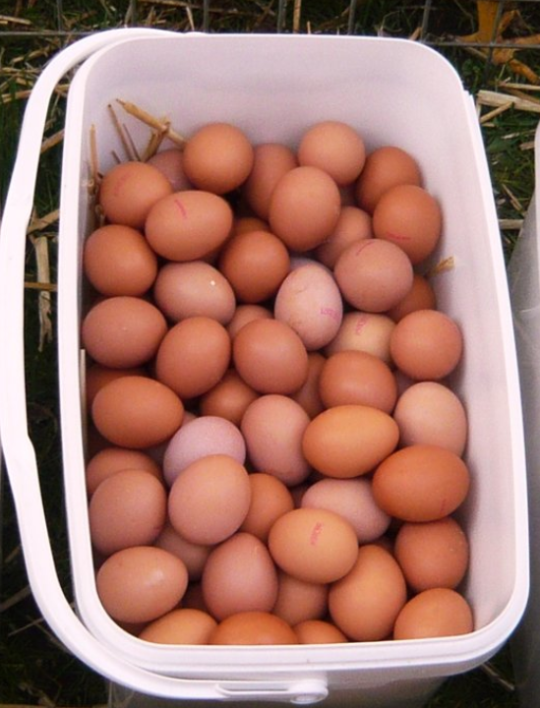
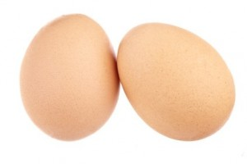
Wie oft kann man von 100 Eiern 2 wegnehmen?
1 mal!
2 Eier
98 Eier

Slide 14
Aufgabe 6

Slide 15
Montag Mittwoch
Nenne 5 Wochentage, wo kein „a“ vorkommt!
Vorgestern
Gestern
Heute
Morgen
Übermorgen

Slide 16
Aufgabe 7

Slide 17
Was kann man nicht mit Worten ausdrücken!
Schreibt einen Begriff auf:
Schwamm
Zitrone
Pickel

Slide 18
Aufgabe 8

Slide 19
Was kann ich durch eine Fensterscheibe werfen, ohne dass sie zerbricht?
Lichtstrahl

Slide 20
Aufgabe 9

Slide 21
2020 ist ein Schaltjahr mit 366 Tagen.
Der Februar ist der einzige Monat mit 28 Tagen.
Aber welches Jahr hat nur 3 Monate?
Ein viertel Jahr 12 / 4 = 3

Slide 22
Aufgabe 10

Slide 23
Wie viele Datumsangaben sind mit nur einer Ziffer möglich?
04.04.2020 -> 0 2 4 -> 3 Ziffern
11.11.1111
22.22.2222
33.33.3333
Nur genau eins
Schneller: „einer“ Ziffer“

Slide 24
Aufgabe 11

Slide 25
Ein Baumstamm wird durch 10 Schnitte in Stücke zu je 20 cm Länge zerlegt.
Wie lang war der Stamm?
10 Schnitte
1
2
3
4
5
6
7
8
9
10
11
11 Stämme -> 11 x 20 = 220cm

Slide 26
Aufgabe 12

Slide 27
Schreibe bitte folgenden Satz:
Der Hahn, der Hahn und nicht die Henne.
Der Hahn, der Hahn.

